Slide 1
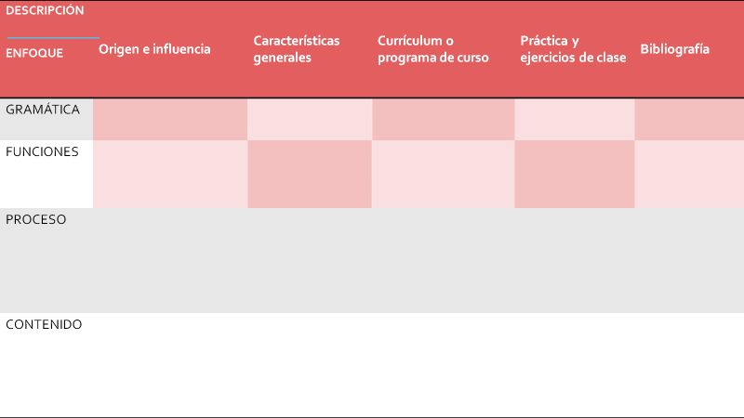
Nace en el contexto escolar de la enseñanza de la expresión escrita de la lengua materna.
Se basa en la antiquísima y fecunda tradición de investigación en gramática y se divide en 2 oracional y textual, y es homogénea
Se basa en contenidos gramaticales, estos varían según la corriente gramatical
Se leen libros y textos informativos, y primero se basa en lo teórico y luego se lleva acabo la practica
Sánchez, Cabré y Matilla 1975
La lengua es una herramienta comunicativa útil para seguir cosas
Los primeros ejemplos de este enfoque se desarrolla en la enseñanza
Estructura de cartas, lecturas comunicativas y textos.
Es muy práctica, el contenido de la clase son los mismos usos de la lengua tal como se producen en la calle
Nace en el contexto de la enseñanza de una segunda. Nació en Europa durante los 60s
Johnson 1981
Es un proceso de composición, mostrar y aprender todos los pasos y estrategias que deben utilizarse durante el proceso de creación y redacción
Conjunto de estrategias respecto a lo escrito que caracterizan a un escritor competente
Los alumnos hacen textos finales que representan temas, extensiones y tipos de textos
Flower 1985
Murray 1987
Se desarrollo en estados unidos en los 60s
Se desarrollo paralelamente en dos contextos académicos, en EUA durante los 80s
La necesidad de la expresión nace con el interés y ó la obligación de una realizar una carrera universitaria
Se convierte en tareas o proyectos muy complejos
Se realizan ejercicios globales de documentos reales, se comparan textos e interpretación esquemas
Shin 1986
Griffin 1982

